Slide 1
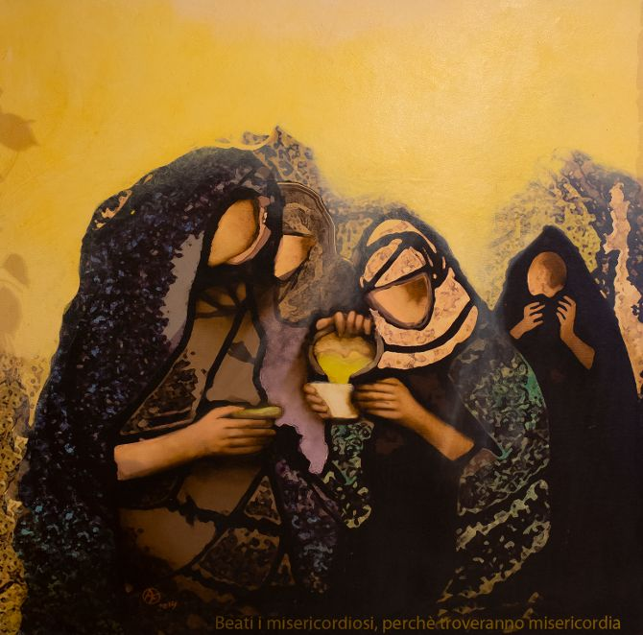


Vangelo e arte: le Beatitudini e il ciclo di Federico Anselmi
DOMENICA 15 MARZO ORE 19
SANTUARIO S. ANTONIO - GAGGIOLA
Incontro a cura di
Sr Antonella Ponte FdC, docente di Sacra Scrittura - ISSRligure
e
Clara Vigorito, docente di Arte e Fede - ISSRLigure
Si rilascia attestato di partecipazione
Foto di Roberto Zanetti

